Slide 1
现实环境和数据鸿沟挑战(数据问题
研究内容一：低照度低分辨率数字相机处理流水线下样本不全面不均衡数据鸿沟挑战
① 低照度图像感知质量提升方法
② 样本不均衡
③ 零样本学习
研究内容二：基于数据驱动的集成电路关键元器件在线检测智能分析研究
① 集成电路贴片安装状态与安装质量检测方法研究
② 集成电路贴片标识自适应高速辨识技术研究
研究内容三：在线学习和模型优化(模型轻便化问题)
① 模型本身减枝等
② 训练策略优化：多点退出等
研究内容四：质量管理和质量控制(综合测试和质量管理)
搭建平台进行测试，并根据检测数据进行企业质量管理等

Slide 2
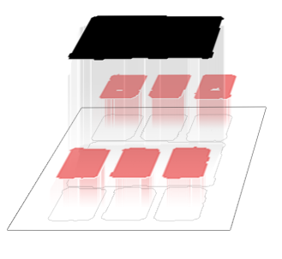
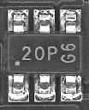
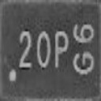
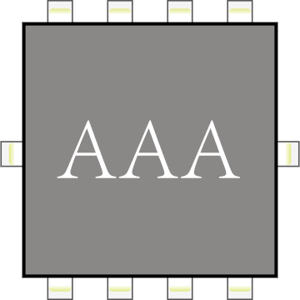
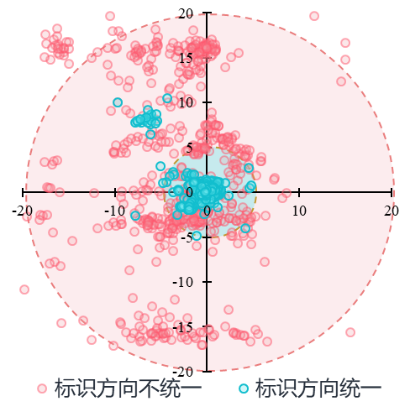
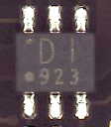
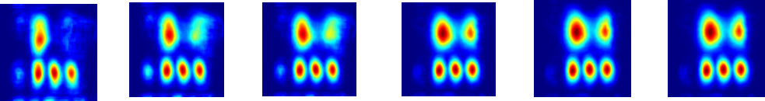
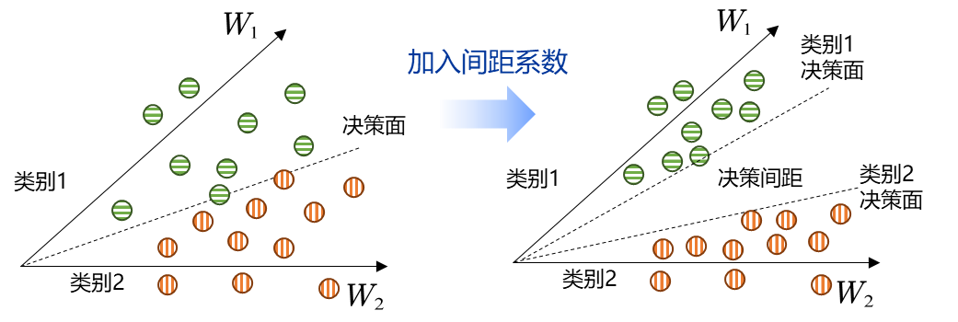
研究内容二：基于数据驱动的集成电路关键元器件在线检测智能分析研究
② 集成电路贴片标识自适应高速辨识技术研究
辨识技术研究？还是方法研究？
卖点在于自适应的问题，特别
针对多样性问题
图像数据
深度分割网络
前景层
标签和网络设计
边界定位和冗余抑制
标识区域分割
干扰层
背景层
深度分类器
残差结构
方向纠正网络
标识方向识别和修正
0°
90°
180°
270°
弱监督学习
文本检测网络
字符级伪标签生成
自适应边缘扩充填充算法
动态标签更新策略
字符区域空间排序算法
标识字符提取
深度分类器
字符类别均衡
自适应色阶增强
大间距Softmax设计
标识识别
标识识别系统实现和性能验证

Slide 3

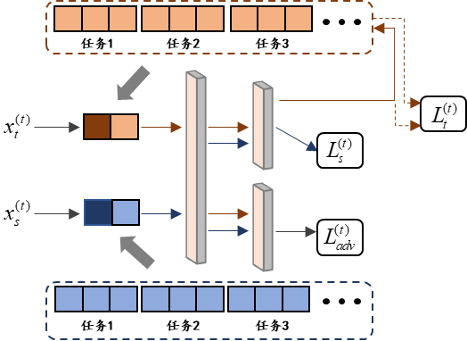
研究内容二：基于数据驱动的集成电路关键元器件在线检测智能分析研究
② 基于在线持续学习的模型参数自适应更新策略研究
图像数据
动态环境下流式数据
内存缓冲区
源域（旧数据）
目标域
（新缺陷数据）
在线持续学习方法
基于回放的思想
对抗性思维
灾难性遗忘问题
概念漂移问题
标识识别系统实现和性能验证

Slide 4
研究内容二：基于数据驱动的集成电路关键元器件在线检测智能分析研究
任务1
任务2
任务3
任务1
任务2
任务3

Slide 5
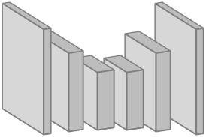
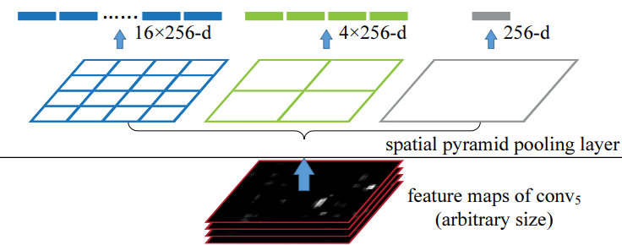
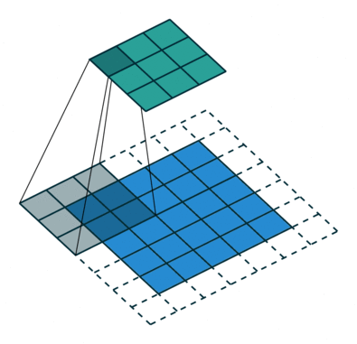
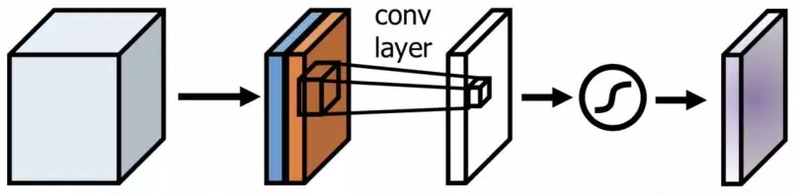
研究内容二：基于数据驱动的集成电路关键元器件在线检测智能分析研究
① 集成电路贴片安装状态与安装质量检测方法研究
换个字体试试？
卖点在评价指标的设计；
任务多样，尤其偏移等
研究对象到底是贴片？
2.1和2.1（*）中说法
图像数据
深度特征提取
深度残差网络设计
感兴趣区域提取
前景层
干扰层
捕获图像的感知度和可解释性
空间金字塔结构
背景层
贴片分类/分割网络
贴片关键位置定位
贴片元器件分类
贴片安装状态检测
贴片安装质量检测
图像数据亮度和细节可见度低
、噪声等级高
贴片正常
空洞卷积
注意力机制
贴片反贴、极反识别
贴片多件、缺件/缺锡识别
贴片偏移量化
空间金字塔结构
空洞卷积
密集残差
注意力机制
AAA
AAA
AAA
AAA
AAA
贴片正常
贴片反贴
贴片极反
贴片正常
贴片多件
贴片缺件/缺锡
贴片正常
贴片偏移
贴片安装状态与安装质量检测方法性能验证

Slide 6
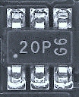
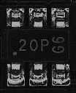
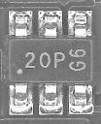
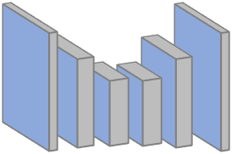
研究内容一：低照度低分辨率数字相机处理流水线下样本不全面不均衡数据鸿沟挑战
基于Retinex理论图像增强物理模型
基于无监督学习的
图像解耦，得到光照图和反射图
反射图一致性约束；
光照图平滑性约束
不同层次的特征提取和融合
结构损失、内容损失和区域损失
基于跨网络层信息交互
① 低照度图像感知质量提升方法研究
图像数据
基于Retinex理论图像增强物理模型研究
平滑性约束
反射图
一致性约束
亮度图
原始图像
反射图
亮度图
图像解耦
图像融合
基于深度学习的低照度图像感知质量提升方法研究
基于零次学习的自适应图像调整曲线估计
基于显著性驱动的局部图像增强模型
融合语义信息和先验知识的局部图像增强模型
基于空洞卷积和噪声估计的图像去噪模型
提高泛化能力
去除未知噪声
纠正不均衡光照
基于Retinex理论图像增强物理模型
基于无监督学习的
级联注意力机制
多尺度门控神经网络的
融合Retinex理论和深度学习的低照度图像感知质量提升方法研究
反射图一致性约束
空洞卷积
注意力机制
图像解耦
光照图平滑性约束
图像融合
低照度图像感知质量提升方法性能验证

Slide 7
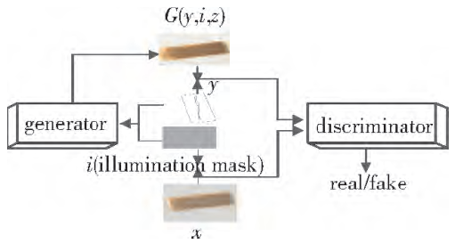
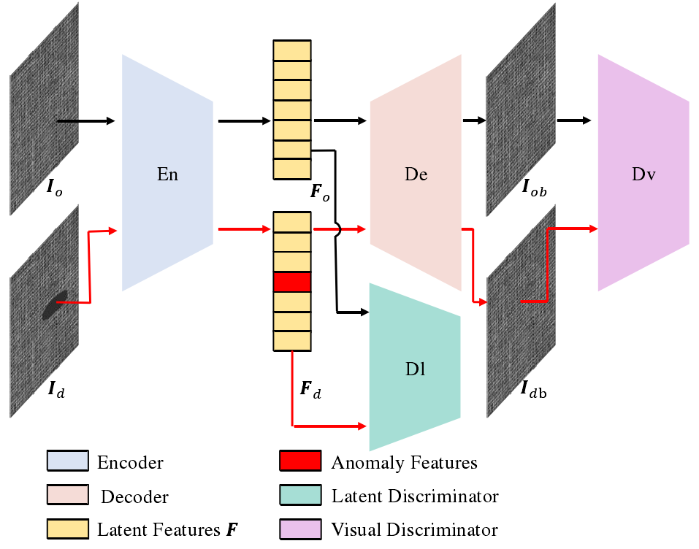
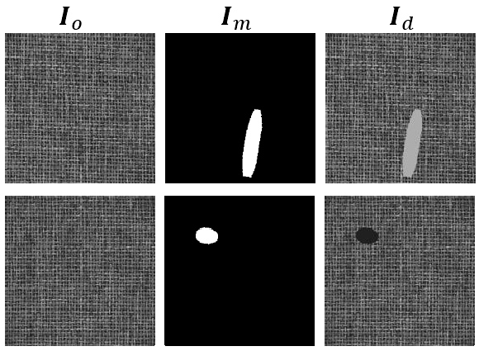
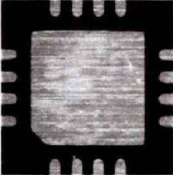
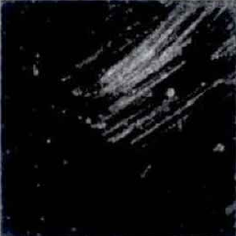
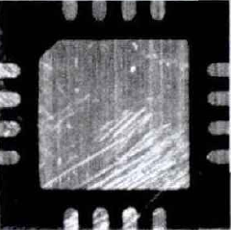
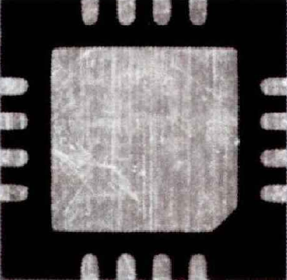
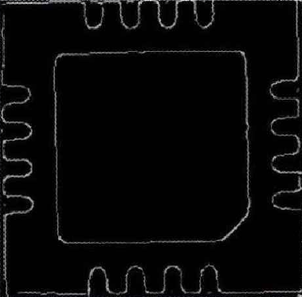
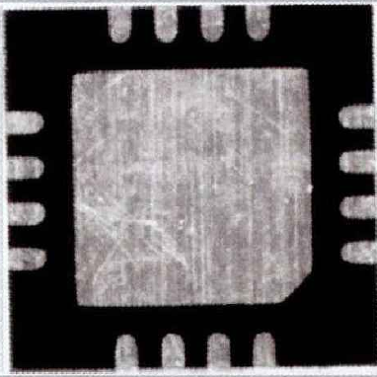
研究内容一：低照度低分辨率数字相机处理流水线下样本不全面不均衡数据鸿沟挑战
② 生成对抗式多样化缺陷图像生成模型研究
大量无缺图像
小样本缺陷图像
基于条件生成对抗网络的缺陷图像生成模型研究
小样本缺陷图像+随机噪声分布
生成对抗损失
多尺度结构相似性损失
生成伪缺陷图像
基于隐空间对抗网络的人工合成缺陷图像生成模型研究
无缺图像
+
随机掩码块
=
人工合成缺陷图像

Slide 8
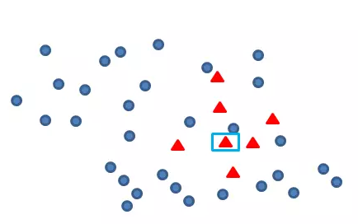
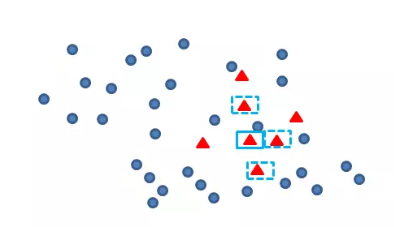
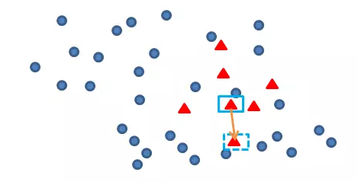
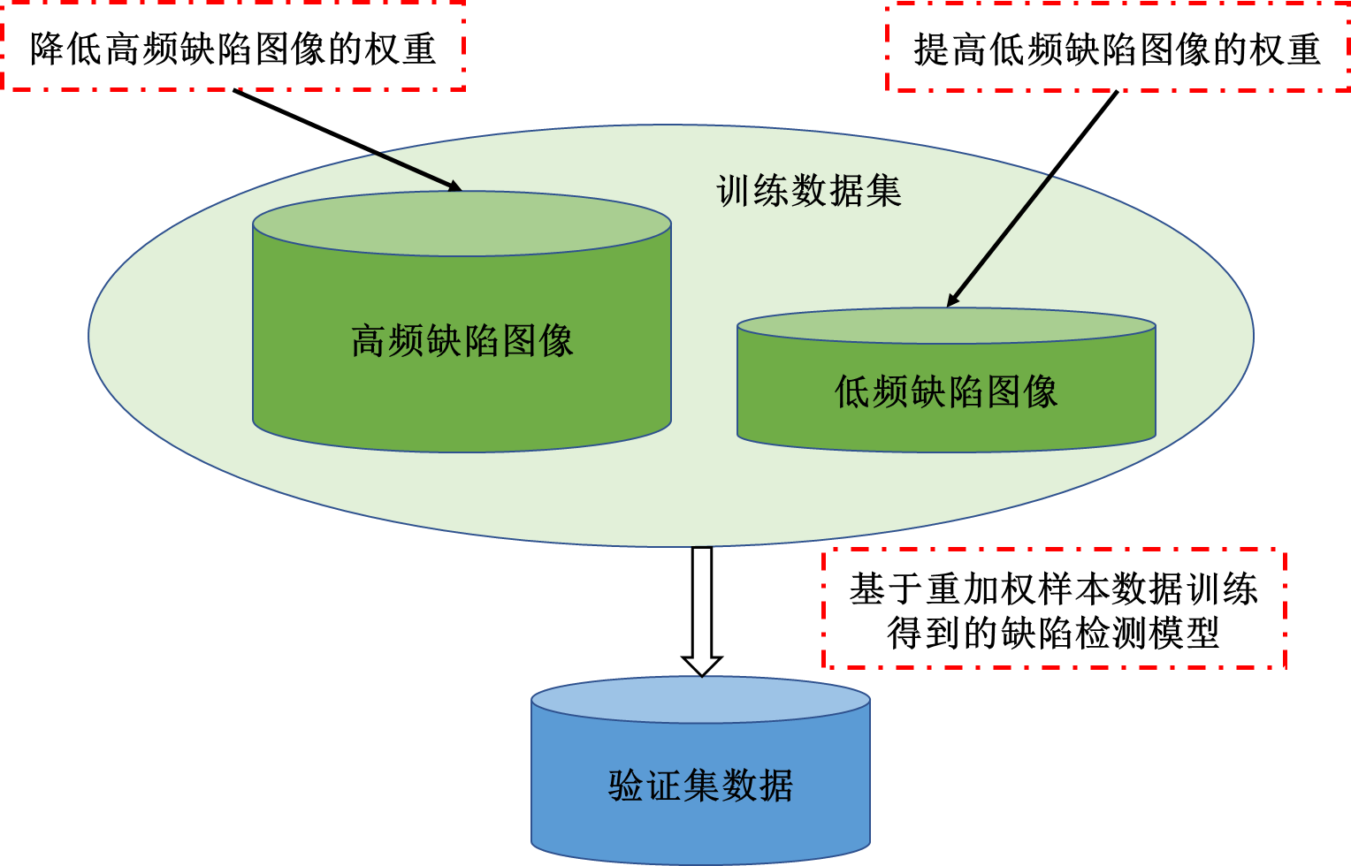
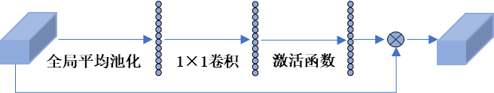
研究内容一：低照度低分辨率数字相机处理流水线下样本不全面不均衡数据鸿沟挑战
③ 缺陷图像样本间均衡性自适应模型研究
高频缺陷
低频关键缺陷
基于样本重采样的高低频缺陷模式平衡模型研究
引入注意力加权的高低频缺陷模式均衡性自适应模型研究
样本重加权：关注低频样本
局部注意力：关注关键缺陷的局部特征

Slide 9
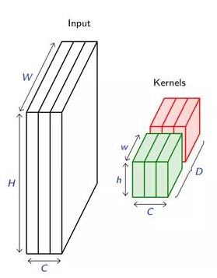
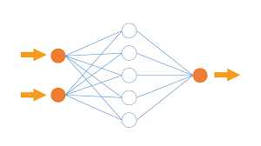

研究内容三：基于半导体封装缺陷检测的大模型轻量化研究
结合硬件性能预测器反馈信息的通道剪枝算法研究
输入信息
性能预测模型
硬件性能反馈的高效剪枝
模型框架
网络深度
卷积核大小
通道数目
硬件信息
运算单元数目
缓冲大小
自动可学的精细化通道剪枝超轻量化模型研究
原始通道
低秩分解
门控函数
优化目标
0.8
基于自动可学的细粒度剪枝
基于低秩分解细粒度剪枝
…
…
…
…
0.3
X
X
0.6
原损失
0.3
门控函数损失

Slide 10
基于自适应的动态跨步推理检测策略研究
特征提取
自适应分数
卷积核效率特征提取
自适应辅助网络
动态判断跨步通道
1
1
0
1
0
0
1
动态跨步
多模态数据融合技术
多点退出和跨步推理方法
多尺度
通道
加速推理
基于注意力机制的多点退出检测策略研究
特征提取
注意力辅助网络
多点浅层分类器
注意力机制
注意力机制
…
浅层分类器
浅层分类器
…
…
AAA
…
缺陷贴片
AAA
AAA
AAA
缺陷贴片
缺陷贴片
缺陷贴片

Slide 11
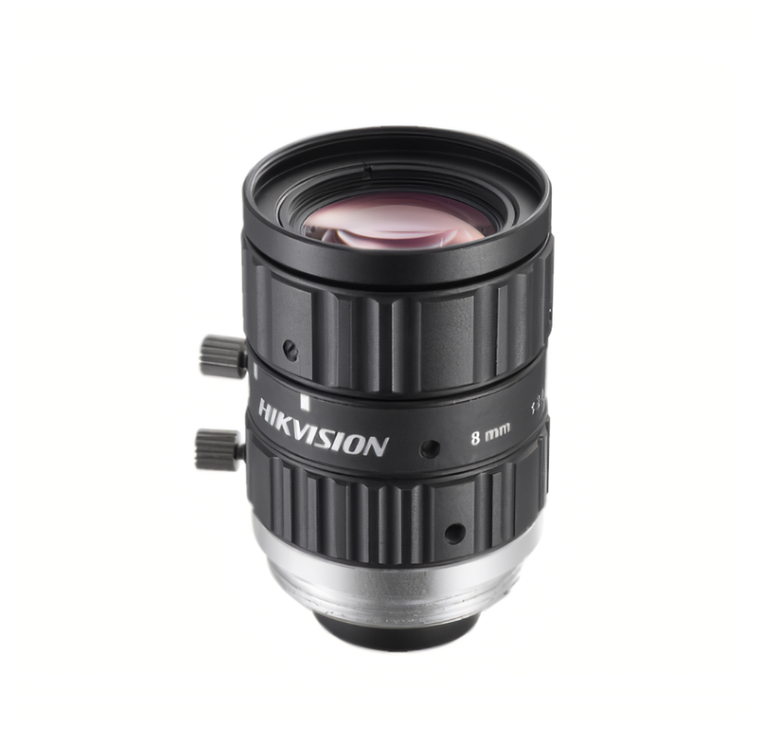
自适应辅助网络
多点浅层分类器
多模态数据融合技术
多点退出和跨步推理方法
动态跨步
特征提取
自适应分数
1
1
0
1
0
可见光
图像采集装置
…
…
AAA
…
…
缺陷贴片
X射线
图像采集装置
…
浅层分类器
…
深层分类器
多模态数据融合
多模态数据融合
多点退出与跨步推理
AAA
AAA
缺陷贴片
缺陷贴片

Slide 12
…
可见光数据
…
…
AAA
…
缺陷元件
X射线数据
AAA
AAA
AAA
动态跨步
多点退出
缺陷元件
缺陷元件
缺陷元件

Slide 13
色度、对比度、亮度、饱和度
估计建模各种光照条件的图像到光照映射，
② **********超分辨率方法研究
Retinex理论模拟了人类视觉对自然场景的颜色感知。图像分解为光照和反射(阴影)两部分。数据是流式产生的。
拍摄的图像亮度和细节可见度低，噪声等级高。提升图像亮度，抑制噪声放大和矫正色彩偏差。
直方图均衡化，扩大动态范围，增加图像对比度。局限是在整个图像中明显的全局调整对比度；
基于Retinex理论的增强算法(Retinex-based Methods)，图像分解为光照问题估计问题和**。然而，由于颜色通道的非线性和数据的复杂性，现有的方法对颜色的增强能力有限，容易在局部失真。
2017年LLNet，基于深度自编码器方法来识别弱光图像中的信号特征；(自适应)
基于数据驱动的方法，分为基于卷积神经网络和基于对抗生成网络方法。基于CNN的增强方法依赖于大量配对数据来进行监督训练，容易造成过拟合，泛化能力较差；数据采集过程中，改变相机的位置或者使用图像修饰来进行合成。人工合成的数据存在虚假/不真实的数据，在模型泛化在真实场景中出现色偏等现象。
基于对抗生成网络增强方法：是基于无监督学习的，避免训练过程中使用配对数据，例如Enlighten GAN，然而需要精心筛选未配对数据。低照度增强与学习策略的内在关系需要进一步挖掘，需要引入更有效的先验信息来约束无监督学习。
零次学习：真实场景中显示出强大的功能，零参考损失、深度预设和优化策略的制定上。
语义先验的网络指导网络增强过程中区分不同的区域，否则容易偏离一个区域的原始颜色；

Slide 14
研究
①
前期调研
特点分析
不均衡光照纠正复杂，负样本数据集匮乏
模型参数灵敏度分析困难、参数冗余度高
适配于流式数据的持续学习机制复杂
现状分析
图像数据质量和数量严重不足
深度学习模型参数冗余、实时检测效率较低
集成电路贴片缺陷类型较多、缺陷数据数量较少、缺陷特征不明显
研究
科学问题
低照度感知数据图像增强研究
不均衡、不全面样本数据扩充研究
结合硬件加速反馈的大规模网络轻量化研究
集成电路封装贴片智能化检测应用研究
①
研究内容
研究内容一
低照度低分辨率数字相机处理流水线下样本不全面不均衡数据鸿沟挑战
研究内容二
基于集成电路封装缺陷检测的大模型轻量化研究
研究内容三
基于感知数据驱动的集成电路关键元器件在线检测智能分析研究
研究
关键技术和方法
Retinex理论
零次学习
生成对抗网络
样本重采样和注意力机制
通道剪枝策略
低秩分解
跨步推理与多点退出
硬件加速反馈策略
贴片封装状态和封装质量检测方法
贴片自适应辨识方法
在线持续学习
对抗思维和回放方法
①
研究
预期成果
从模拟初级视觉皮层图像感知机理角度和生成对抗多样式角度出发，提升图像感知质量和数量
结合硬件加速反馈的模型轻量化和模型轻量化优化策略角度出发，引入参数灵敏度分析从而减少模型冗余参数
引入在线持续学习的模型参数自适应更新策略，从而智能化检测贴片封装质量及封装状态和贴片标识自适应辨识
搭建

Slide 15
研究内容一
低照度低分辨率数字相机处理流水线下样本不全面不均衡数据鸿沟挑战
数据质量
低照度图像感知质量提升方法研究
数据角度
生成对抗式多样化缺陷图像生成模型研究
缺陷图像样本间均衡性自适应模型研究
数据数量
研究内容二
基于集成电路封装缺陷检测的大模型
轻量化研究
模型轻量化
硬件加速反馈的精细化通道剪枝的超轻量模型研究
模型角度
轻量化策略
跨步推理与多点退出的快速推理检测策略研究
集成电路贴片封装状态与封装质量检测方法研究
集成电路贴片识别自适应高速辨识方法研究
研究内容三
基于感知数据驱动的集成电路关键元器件在线检测智能分析研究
检测内容
检测角度
持续学习
基于在线持续学习的模型参数自适应更新策略研究
应用角度
构建多边协同的集成电路贴片工艺智能化质量检测平台

